Slide 1
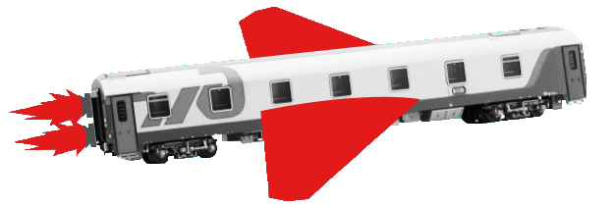
DataTime
ТРЕК 4
Анализ и предсказание удачности распределения дорожных участков по контрактам

Slide 2
Проблема
При распределении дорожных участков по контрактам часто бывает, что участки не очень удачно распределяются по подрядчикам.

Slide 3
Наше решение
Наш телеграм-бот позволяет получить классификацию на веденные участки дороги, удачно они распределились или нет.

Slide 4
Преимущество решения
Решение будет построено на модели машинного обучения Random Forest, Catboost, нейронные сети

Slide 5
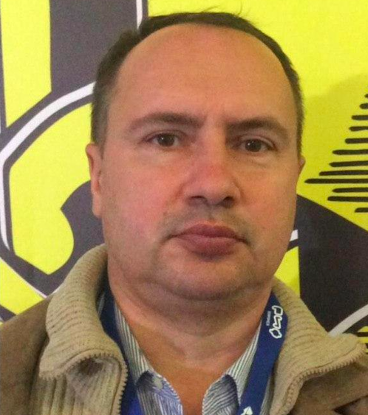


Наша команда
Лилия Махмутова Backend- и frontend-разработчик
Алексей Бочаров
Капитан команды
DataScience, WEB-разработка, Нейронные сети и компьютерное зрение
Тимофей Шабров
Python and Java
Студент 2-го курса Московского Политеха направления
«Большие и открытые данные».
Владею на уровне новичка php js java c++ html.

Slide 6
Контакты DataTime
Тел: +7(929)007-49-64
Skype: bam271074

